Slide 1

Aspekte einer sprachheilpädagogisch akzentuierten Lehrer*innensprache
Merkmale und Anwendungsbeispiele im Unterricht
Lehrstuhl für Sprachheilpädagogik:
Rodrian / Heinzl / Jäger

Slide 2
Agenda
Ziele der Lehrer*innensprache
Allgemeine Aspekte einer sprachförderlichen Lehrer*innensprache
  Verbale Aspekte der Lehrer*innensprache
  Nonverbale Aspekte der Lehrer*innensprache
  Paraverbale Aspekte der Lehrer*innensprache
Spezifische Aspekte der Lehrer*innensprache
  Modellierungstechniken
  Frage- und Impulstechniken
  Metasprache
  Handlungsbegleitendes Sprechen
4. Lehrer*innensprache im Kontext digitaler Medien

Slide 3
Die Sprache der Lehrkraft ist im Unterricht von zentraler Bedeutung (vgl. MAYER 2009).
Die Berücksichtigung spezifisch sprachheilpädagogischer Aspekte in der Lehrer*innensprache (LS) führt zur:
Unterstützung des schulischen Lernens
Unterstützung des sprachlichen Lernens

Slide 4

Ziele der Lehrer*innensprache
Ziele der Lehrer*innensprache
LS als Unterrichtsmedium zur Vermittlung von Lerninhalten - fokussiert die curricularen Lerninhalte
LS als Mittel zur Sprachförderung - durch gezielte unterrichtsintegrierte Maßnahmen der Sprachtherapie soll die spezifische sprachliche Problematik überwunden werden

Slide 5
Ziele der Lehrer*innensprache
Grundlegende Voraussetzung
das Wissen um die individuelle Lernausgangslage der Schülerinnen und Schüler
die sprachlichen Anforderungen des Unterrichtsgegenstandes

Slide 6
Allgemeine Aspekte einer sprachförderlichen Lehrer*innensprache
Verbale Aspekte
Angebot eines „sprachlich optimierten Inputs“
Mit „Optimierung“ ist keine Vereinfachung des sprachlichen Inputs gemeint, sondern eine dem Sprachverständnis und der Sprachproduktion angepasste Lehrer*innensprache.
Die Komplexität des Wortschatzes und der Satzstrukturen liegt etwas über dem Sprachniveau der Lernenden
Bewusste Verwendung des Wortschatz zum Aufbau einer Bildungssprache
Einbettung in ein Angebot an Verständnishilfen und Elaborationstechniken

Slide 7
Allgemeine Aspekte einer sprachförderlichen Lehrer*innensprache: Verbale Aspekte
Sprachlich optimierter Input auf der Ebene des Wortschatzes
Umfassende Erarbeitung von Fachbegriffen (Elaboration)
hochfrequente Wiederholung des Zielwortschatzes durch die Lehrkraft =„Sprachbad“
Memorierungshilfe und dauerhafte Speicherung der Fachbegriffe im Langzeitgedächtnis

Slide 8
Allgemeine Aspekte einer sprachförderlichen Lehrer*innensprache: Verbale Aspekte
Sprachlich optimierter Input auf der Ebene der Satzstrukturen
1. Verwendung von Aktiv-Strukturen statt Passiv-Strukturen
Pflanzenreste werden von Kleinlebewesen und Bakterien zu fruchtbarem Humus mit Mineralstoffen zersetzt.

Slide 9
Allgemeine Aspekte einer sprachförderlichen Lehrer*innensprache: Verbale Aspekte
Sprachlich optimierter Input auf der Ebene der Satzstrukturen
1. Verwendung von Aktiv-Strukturen statt Passiv-Strukturen
Pflanzenreste werden von Kleinlebewesen und Bakterien zu fruchtbarem Humus mit Mineralstoffen zersetzt.
☺ Kleinlebewesen und Bakterien zersetzen Pflanzenreste zu fruchtbarem Humus mit Mineralstoffen.

Slide 10
Allgemeine Aspekte einer sprachförderlichen Lehrer*innensprache: Verbale Aspekte
Sprachlich optimierter Input auf der Ebene der Satzstrukturen
2. Verwendung von „einfachen“ Satzstrukturen
☹ In der heutigen Stunde werden wir besprechen, dass der Absolutismus ein Wirtschaftssystem geprägt hat, durch das er versucht hat, möglichst großen Nutzen aus der Wirtschaftskraft des eigenen Landes zu ziehen, um so seine vielfältigen Ausgaben, besonders die auf den Gebieten der Repräsentation und des Krieges, zu bestreiten.

Slide 11
Allgemeine Aspekte einer sprachförderlichen Lehrer*innensprache: Verbale Aspekte
Sprachlich optimierter Input auf der Ebene der Satzstrukturen
2. Verwendung von „einfachen“ Satzstrukturen
☺ Das Thema der heutigen Stunde ist der Absolutismus. Der Absolutismus prägte ein Wirtschaftssystem. Der Absolutismus nahm nämlich großen Einfluss auf das Wirtschaftssystem. Der Absolutismus versuchte durch das Wirtschaftssystem möglichst großen Nutzen zu erzielen. Die Wirtschaftskraft, ein wichtiger Motor, half dem Absolutismus seine vielfältigen Ausgaben zu bestreiten.

Slide 12
Allgemeine Aspekte einer sprachförderlichen Lehrer*innensprache: Verbale Aspekte
Sprachlich optimierter Input auf der Ebene der Satzstrukturen
3. Einhalten der Ereignisreihenfolge
☹ Bevor du den Text zusammenfasst, liest du den Text und markierst wichtige Wörter, welche dir für die stichpunktartige Zusammenfassung helfen.

Slide 13
Allgemeine Aspekte einer sprachförderlichen Lehrer*innensprache: Verbale Aspekte
Sprachlich optimierter Input auf der Ebene der Satzstrukturen
3. Einhalten der Ereignisreihenfolge
☹ Bevor du den Text zusammenfasst, liest du den Text und markierst wichtige Wörter, welche dir für die stichpunktartige Zusammenfassung helfen.
☺ Zuerst liest du den Text. Dann markierst du wichtige Wörter. Am Ende fasst du den Text mithilfe der Schlüsselwörter in Stichpunkten zusammen.

Slide 14

Allgemeine Aspekte einer sprachförderlichen Lehrer*innensprache
Nonverbale Aspekte
Das Herstellen von Blickkontakt zur Aufmerksamkeitssicherung geht jeder Äußerung der Lehrkraft voraus, da sprachlich beeinträchtigte Schülerinnen und Schüler häufig Schwierigkeiten haben ihre Aufmerksamkeit zu fokussieren.
Bildquelle entnommen am 26.2.2019 https://thumbs.dreamstime.com/t/abgelenkter-student-der-eine-papierfl%C3%A4che-wirft-54702403.jpg

Slide 15

Allgemeine Aspekte einer sprachförderlichen Lehrer*innensprache: Nonverbale Aspekte
Kennzeichen
bewusster Einsatz von Gestik und Mimik
angemessenes Raum- und Distanzverhalten
sprachhandlungsbegleitende Gesten
bewusster Platzwechsel im Raum
Bildquelle entnommen am: 26.2.2019 https://previews.123rf.com/images/harunatsukobo/harunatsukobo1505/harunatsukobo150500004/39771036-frauen-die-im-b%C3%BCro-sechs-arten-von-gestik-und-mimik.jpg

Slide 16
Allgemeine Aspekte einer sprachförderlichen Lehrer*innensprache
Paraverbale Aspekte
Variation des Sprechtempos und – melodie um die Zuhörbereitschaft der Schülerinnen und Schüler zu erhöhen
prosodisch abwechslungsreiches Sprechen lenkt die Aufmerksamkeit auf wesentliche Inhalte
gezielte Betonungen und Pausen können im Sprechfluss wichtige Elemente herausstellen und dienen der Förderung des inneren Mitdenkens und ermöglichen das Gehörte zu verarbeiten

Slide 17
Spezifische Aspekte der Lehrer*innensprache
Modellierungstechniken
Modellierungstechniken
Techniken, die den Schüleräußerungen vorausgehen:
Präsentation
Techniken, die den Schüleräußerungen nachfolgen:
Korrektives Feedback

Slide 18
Spezifische Aspekte der Lehrer*innensprache: Modellierungstechniken
Präsentation
Zielwort oder Satzstruktur wird hochfrequent von der Lehrkraft verwendet, um diese in den Aufmerksamkeitsfokus der Lernenden zu stellen und damit deren rezeptive Verarbeitung zu unterstützen.
Beispiel auf Satzebene (wegen + Genitiv)
Wegen des schlechten Wetters, fiel die Schule aus. Kein Kind musste in die Schule gehen, wegen des schlechten Wetters.

Slide 19
Spezifische Aspekte der Lehrer*innensprache: Modellierungstechniken
Korrektives Feedback
Die Lehrkraft wiederholt das Gesagte in korrigierter Form, ohne die Kommunikation zu unterbrechen oder zur korrekten Wiederholung aufzufordern.
Technik wird bei Bedarf eingesetzt
Technik ist abhängig von einer möglichen fehlerhaften oder unvollständigen Schüleräußerung
Ziel: nicht korrekte Äußerungen inhaltlich wohlwollend aufnehmen und formal richtig stellen

Slide 20

Spezifische Aspekte der Lehrer*innensprache: Modellierungstechniken
Die Vorgehensweise entspricht nicht dem unerwünschten Lehrer*innenecho, bei dem es zu identischen Wiederholungen der Schülerantworten kommt.
Echo
Echo Echo
Echo
Bildquelle entnommen am 26.2.2019 https://encrypted-tbn0.gstatic.com/images?q=tbn:ANd9GcRfcNTgE34ai5y2Cw3bjCn17hEowVo18czypNEENY7wi0OXdt3q

Slide 21
Spezifische Aspekte der Lehrer*innensprache: Modellierungstechniken
Beispiel der Technik auf Wortebene
S: Die Mitochrien sind die Kraftwerke der Zelle.
LK: Ja, die Mi-to-chon-dri-en sind die Kraftwerke der Zelle.
Beispiel der Technik auf Satzebene
S: Bei der Fotosynthese finden in dem Blätter Umwandlungsprozesse statt.
LK: Genau, bei der Fotosynthese finden in den Blättern Umwandlungsprozesse statt.

Slide 22
Spezifische Aspekte der Lehrer*innensprache: Fragetechniken
Fragetechniken
im herkömmlichen erarbeitenden Unterricht ist die Fragetechnik ein wesentliches Element zur Zusammenfassung von Inhalten
durch Transfer- und Hintergrundfragen wird eine vertiefte Auseinandersetzung mit dem Unterrichtsinhalt erreicht
Fragen helfen Zusammenhänge zu entdecken
Fragen werden in diesem Kontext nicht zur Leistungsüberprüfung eingesetzt

Slide 23
Spezifische Aspekte der Lehrer*innensprache: Fragetechniken
Fragearten
Textausschnitt: „Demokratie ist eine Herrschaftsform. In einer Demokratie dürfen Bürger über 18 Jahre wählen. Länder wie Deutschland, Frankreich, Spanien usw. haben demokratische Herrschaftsformen.“
Faktenfrage | ? ? ?
Inferenzfrage | ? ? ?
Offene Frage | ? ? ?

Slide 24
Spezifische Aspekte der Lehrer*innensprache: Fragetechniken
Textausschnitt: „Demokratie ist eine Herrschaftsform. In einer Demokratie dürfen Bürger über 18 Jahre wählen. Länder wie Deutschland, Frankreich, Spanien usw. haben demokratische Herrschaftsformen.“
Faktenfrage | In welchen Ländern gibt es eine Demokratie?
Inferenzfrage | Welche Bürger dürfen in Deutschland nicht wählen?
Offene Frage | Warum möchtest du in einer Demokratie leben?

Slide 25
Spezifische Aspekte der Lehrer*innensprache: Impulstechniken
Impulstechniken
Definition:
Impulse sind gezielte Aufforderungen der Lehrkraft auf verbaler und nonverbaler Ebene, die Schülerinnen und Schüler zu sprachlichen Reaktion anregen sollen.

Slide 26
Spezifische Aspekte der Lehrer*innensprache: Impulstechniken
Impulstechniken
Verbaler Impuls
Sachimpuls

Slide 27
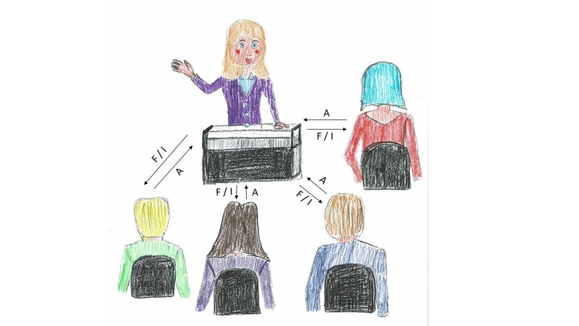
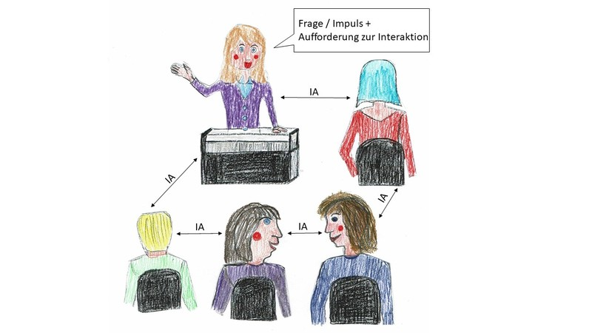
Spezifische Aspekte der Lehrer*innensprache: Frage- und Impulstechniken
 | L – SuS – Dialog | L – S – S – Dialog
Frage-/ Impuls-technik
Frage Impuls | L: Was sind die Merkmale einer Demokratie? L: Du kennst jetzt die Merkmale der Demokratie! | L: Was sind die Merkmale einer Demokratie? Besprich dich mit deinem Nachbarn/in. L: Du kennst jetzt die Merkmale der Demokratie! Besprich dich mit deinem Nachbarn/in.
F: Frage; I: Impuls; A: Antwort; IA: Interaktion

Slide 28
Spezifische Aspekte der Lehrer*innensprache: Metasprache
Metasprache
Definition:
Metasprache ist das „bewusste, reflektierte Sprechen über Sprache und sprachliche Phänomene“
(REBER & SCHÖNAUER-SCHNEIDER 2018, S. 53)
Bei der Technik des metasprachlichen Arbeitens wird explizit über ein sprachliches Phänomen gesprochen und reflektiert
Ein wichtiges Element ist dabei die Visualisierung

Slide 29
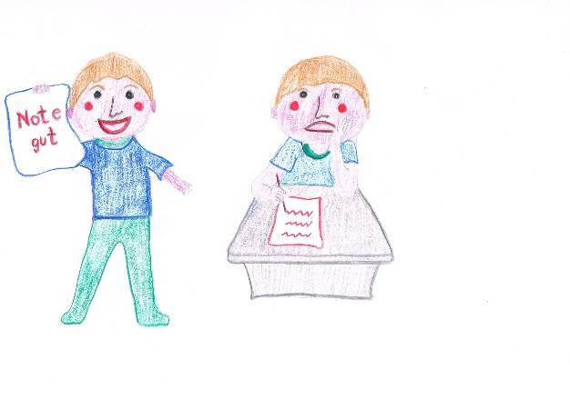

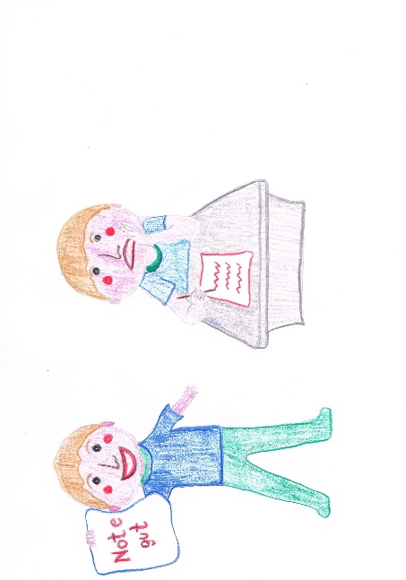
Spezifische Aspekte der Lehrer*innensprache: Metasprache
Beispiel zur Visualisierung
Bedeutung des Futur II: „Futur II“: Futur I + Perfekt = Futur II
Ich werde meine Ich habe meine Prüfung Ich werde meine Prüfung
Prüfung am Montag am Montag geschrieben. am Montag geschrieben
schreiben. haben.

Slide 30
Spezifische Aspekte der Lehrer*innensprache: Handlungsbegleitendes Sprechen
Handlungsbegleitendes Sprechen
Ziel:
Sprache und Handlungen im Unterrichtsgeschehen aufeinander beziehen
Das Verstehen, Ausführen und Behalten von komplexen Zusammenhängen, Abläufen und Arbeitsaufträgen mit mehreren Handlungsschritten ist für sprachlich beeinträchtigte Schülerinnen und Schüler eine große Herausforderung.

Slide 31
Spezifische Aspekte der Lehrer*innensprache: Handlungsbegleitendes Sprechen
Methodik:
Erklärungen und Abläufe mit mehreren Schritten werden durch handlungsbegleitendes Sprechen unterstützt
Vorgänge werden demonstriert und nicht nur in abstrakter Form erläutert
Beispiel Physikunterricht
Bei der Experimentdurchführung zeigt die Lehrkraft den Ablauf mit den Versuchsmaterialien und begleitet diesen durch sprachliche Ausführungen.

Slide 32
Lehrer*innensprache im Kontext digitaler Medien
Lehrer*innensprache im Kontext digitaler Medien
die Elemente der Lehrer*innensprache sind in Verbindung mit den verwendeten Medien (z. B. Dokumentenkamera, Beamer, Tablets, etc.) reflektiert einzusetzen
die Positionierung der Lehrkraft im Raum ist eine wichtige Komponente zur Umsetzung einer förderlichen und wirksamen Lehrer*innensprache (z. B. antlitzgerichtete Positionierung beim Vortrag)
festinstallierten Geräten an ungünstigen Standorten sollte auf eine Fernbedienung zurückgegriffen oder immer wieder ein Platzwechsel vollzogen werden

Slide 33
Lehrer*innensprache im Kontext digitaler Medien
Ziel: Verbindung zwischen
LERNENDEM – LERNGEGENSTAND – LEHRKRAFT

Slide 34
Arbeitsaufträge
Arbeitsaufträge
Hinweis:
Im Anschluss können Arbeitsaufträge zu den Inhalten dieser Präsentation bearbeitet werden. Die Arbeitsaufträge sowie die Lösungen sind den entsprechenden Dokumenten zu entnehmen.

Slide 35
Literatur
Literatur
AMOROSA, HEDWIG/NOTERDAEME, MICHELE: Rezeptive Sprachstörungen. Ein Therapiemanual. Göttingen: Hogrefe, 2003.
BÜTTNER, CLAUDIA/QUINDEL, RALF: Gesprächsführung und Beratung. Sicherheit und Kompetenz im Therapiegespräch. Heidelberg: Springer, 2005.
DANNENBAUER, FRIEDRICH M.: Grammatik. In: BAUMGARTNER, STEPHAN/FÜSSENICH, IRIS (Hrsg.): Sprachtherapie mit Kindern. München: Reinhardt, 5. Auflage 2002, S. 105-161.
EIBERGER, CHRISTIANE/HILDEBRANDT, HEIDE: Lehrersprache richtig einsetzen. Trainingsbausteine für eine wirksame Kommunikation in der sonderpädagogischen Förderung. Hamburg: Persen, 2014.
GROHNFELDT, MANFRED/REBER, KARIN/SCHÖNAUER-SCHNEIDER, WILMA: Sprachheilpädagogischer Unterricht – Unterrichtsprinzipien, Methoden und Unterrichtsplanung. In: Sonderpädagogik in Bayern 50 (2007) 3, S. 19 - 31.
HEIDEMANN, RUDOLF: Körpersprache im Unterricht. Ein Ratgeber für Lehrende. Wiebelsheim: Quelle & Meyer, 8. Auflage 2007.
LEISEN, JOSEF: Handbuch der Sprachförderung im Fach. Sprachsensibler Fachunterricht in der Praxis. Bonn: Klett, 2013.

Slide 36
Literatur
LEISEN, JOSEF: Kinder erwerben und lernen Sprachen – zur Praxis der Sprachbildung und was die Theorie dazu sagt. In: Praxis Sprache 63 (2018) 3, S. 164 – 175.
MAYER, ANDREAS: Dimensionen sprachheilpädagogischen Handelns im Unterricht. In: Die Sprachheilarbeit 54 (2009) 3, S. 108 – 118.
MAYER, ANDREAS: Sprachheilpädagogischer Unterricht – Basisartikel. In: Sprachförderung und Sprachtherapie in Schule und Praxis 4 (2015) 3, S. 130 – 137.
REBER, KARIN/SCHÖNAUER-SCHNEIDER, WILMA: Sprachförderung im inklusiven Unterricht. Praxistipps für Lehrkräfte. München: Reinhardt, 2017.
REBER, KARIN/SCHÖNAUER-SCHNEIDER, WILMA: Bausteine sprachheilpädagogischen Unterrichts. München: Reinhardt, 4. Auflage 2018.
STEINDORF, GERHARD: Grundbegriffe des Lehrens und Lernens. Bad Heilbrunn: Klinkhardt, 5. Auflage 2000.
THEISEL, ANJA/GLÜCK, CHRISTIAN W.: Hauptmerkmale eines entwicklungswirksamen Unterrichtsangebotes für sprachbeeinträchtigte Kinder in der Einschätzung von Experten. In: Die Sprachheilarbeit 57 (2012) 1, S. 24 – 34.
TROßBACH-NEUNER, EVA: Schwerpunkte der Unterrichtsarbeit bei Kindern mit Förderbedarf im Bereich der Sprache. In: Zeitschrift für Heilpädagogik 48 (1997) 4, S. 184-189.

